Slide 1





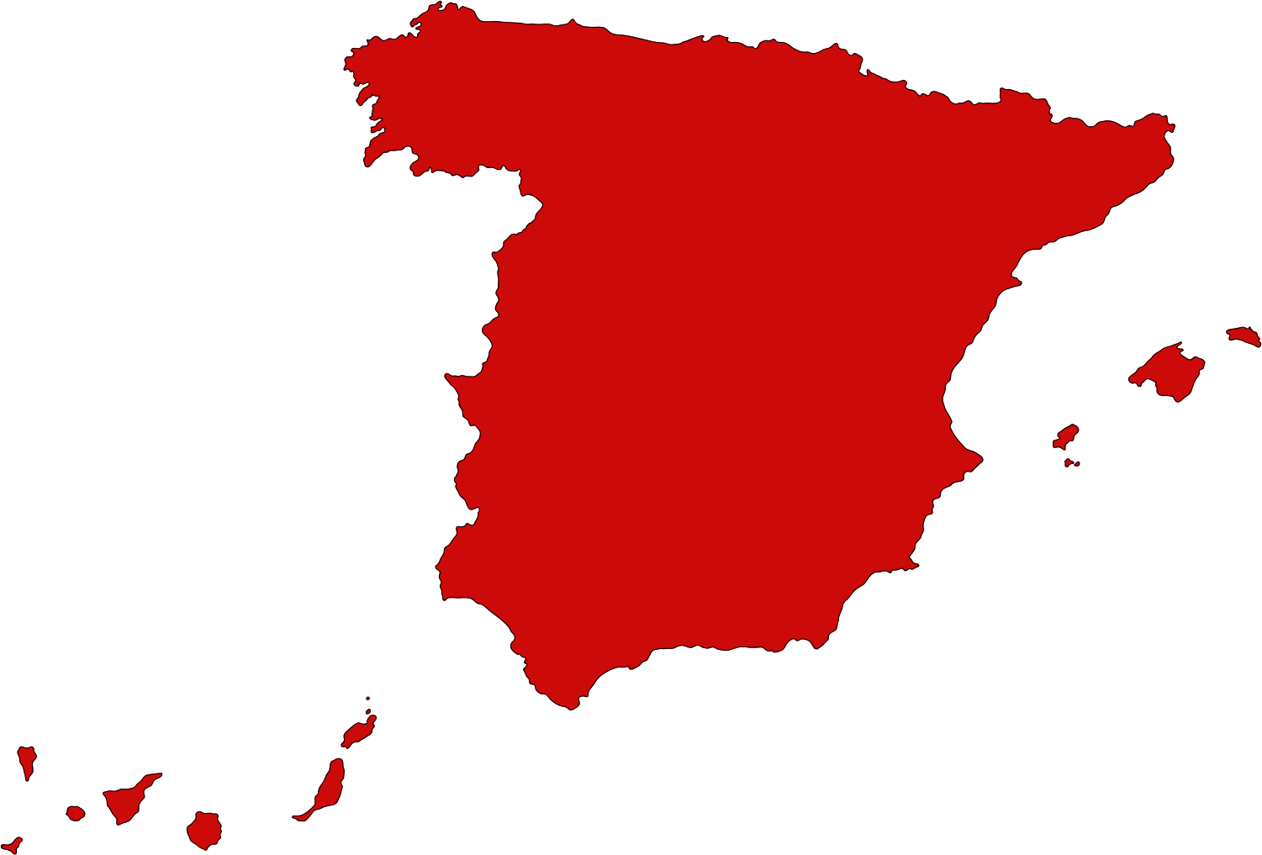



ESPAÑA
By emmanuel camacho lopez

Slide 2



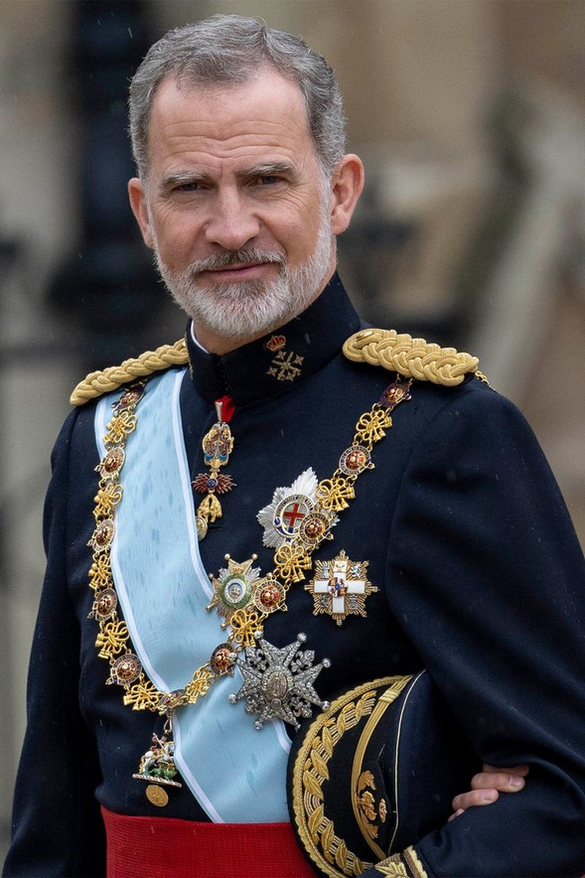


GOBIERNO
s
e
p
La forma política del Estado español es la monarquía parlamentaria. El rey es el Jefe del Estado y todos sus actos deben ser refrendados por el Gobierno, de acuerdo con lo establecido en la Constitución en su Título II dedicado a la Corona.

Slide 3






PAUTAS DE CONVIVENCIA
Las pautas de convivencia en España son variadas y están fundamentadas en principios de respeto, tolerancia, solidaridad y civismo. Aunque varían en función de la región o la comunidad autónoma, estos principios son esenciales para el desarrollo de una sociedad inclusiva y armoniosa.
Tip: Use links to go to different online videos outside your presentation.
How: Highlight text, click on the link symbol on the toolbar, and insert the link you
want to connect.

Slide 4





pautas de convivencia
1. Respeto a la Ley y los Derechos Humanos
En España, el respeto a la ley y los derechos fundamentales de los ciudadanos es esencial. La Constitución Española (1978) garantiza derechos fundamentales como la libertad de expresión, la igualdad, y la libertad de religión.
Es importante acatar las leyes locales, regionales y nacionales, así como respetar los derechos humanos de todas las personas, sin discriminación por género, orientación sexual, raza, religión o nacionalidad.
2. Tolerancia y Respeto Mutuo
La convivencia en España promueve una actitud de tolerancia hacia las diferencias culturales, ideológicas y religiosas. España es un país diverso, con varias lenguas oficiales (castellano, catalán, gallego, y vasco), y en muchas regiones se valora el respeto por la pluralidad.
La convivencia intercultural y el respeto a los derechos de los inmigrantes son elementos clave en las pautas sociales españolas.

Slide 5

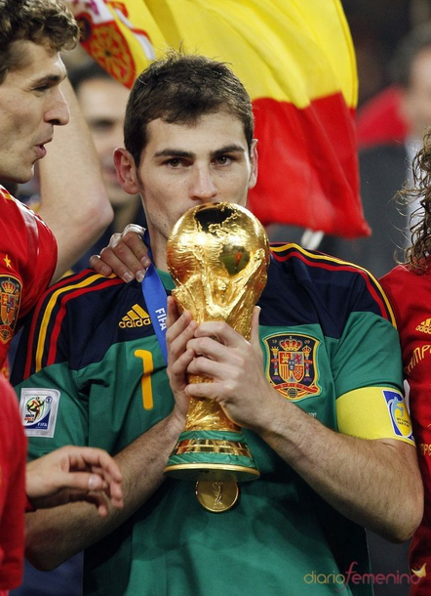
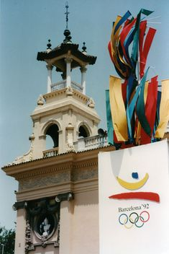
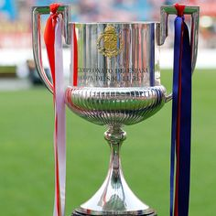


DEPORTE
La selección española de fútbol fue campeona de la Copa Mundial de la FIFA en 2010
Los Juegos Olímpicos de Barcelona 1992, oficialmente conocidos como los Juegos de la XXV Olimpiada, fueron un evento multideportivo internacional celebrado en la ciudad de Barcelona, España, entre el 25 de julio y el 9 de agosto de 1992.
La Copa del Rey es uno de los torneos que despierta más pasiones del fútbol español. Equipos amateurs, que compiten en categorías regionales, tienen la posibilidad de recibir en su feudo a las grandes estrellas del deporte.
LaLiga Santander es la máxima categoría de fútbol de España, apareció por primera vez en el FIFA 95

Slide 6

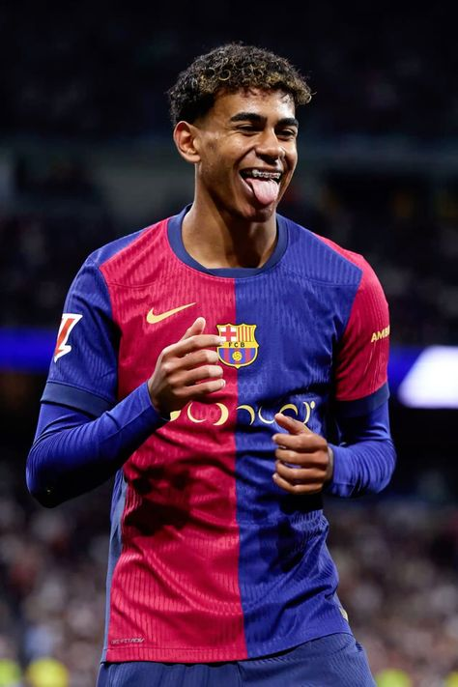

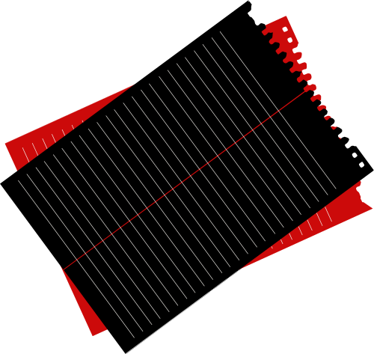
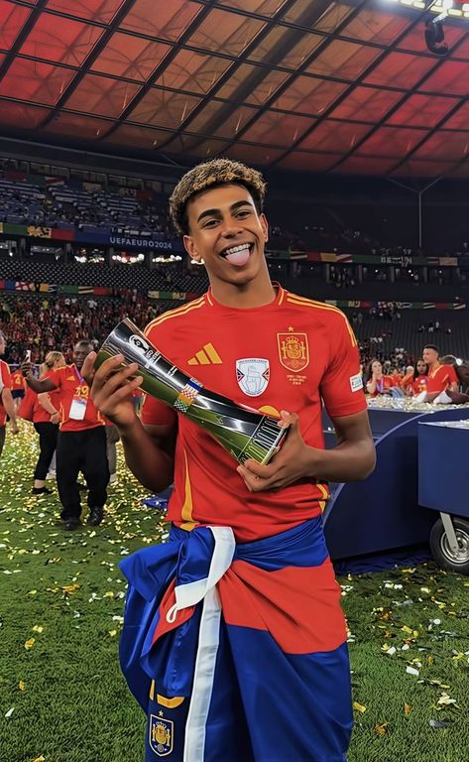






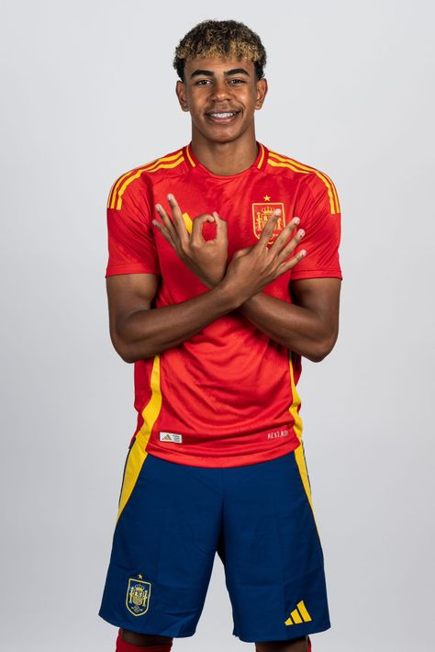
deporte
LAMINE YAMAL
Lamine Yamal Nasraoui Ebana​ es un futbolista español que juega de delantero en el F. C. Barcelona de la Primera División de España. Es internacional con la selección de fútbol de España

Slide 7
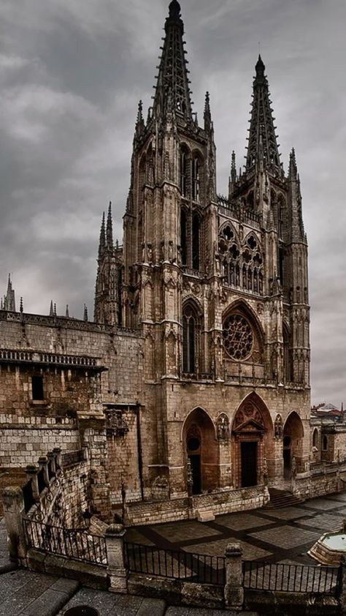


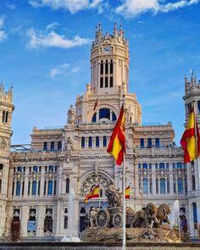
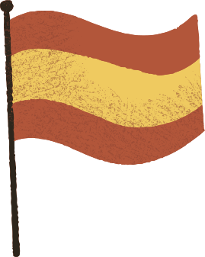
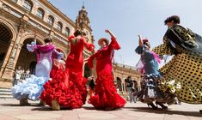
cULTURA
La cultura española es rica y compleja, con raíces en las influencias de los pueblos que han pasado por la península ibérica a lo largo de los siglos.
Arquitectura: La arquitectura española se caracteriza por su estilo barroco y gótico. La Sagrada Familia de Barcelona, la Alhambra de Granada y la Catedral de Santiago de Compostela son algunos ejemplos de su arquitectura.
Música: La guitarra se inventó en Andalucía alrededor de 1790 y el flamenco tiene sus raíces en el Cante Jondo de los gitanos de Andalucía.

